Slide 2
Pujian Kepada Allah S.W.T.
الْحَمْدُ ِللهِ
Segala puji-pujian hanya bagi Allah S.W.T.

Slide 3
Syahadah
وَأَشْهَدُ أَن لاَّ إلَهَ إِلاَّ اللهُ وَحْدَهُ لاَ شَرِيْكَ لَهُ، وَأَشْهَدُ أَنَّ مُحَمَّدًا عَبْدُهُ وَرَسُوْلُهُ الصَّادِقُ الْوَعْدُ الأَمِيْنُ
Dan aku bersaksi bahawa sesungguhnya tiada tuhan melainkan Allah Yang Maha Esa, dan aku bersaksi bahawa nabi Muhammad S.A.W hambaNya dan rasulNya yang setia.

Slide 4
Selawat Ke Atas
Nabi Muhammad S.A.W
اللَّهُمَّ صَلِّ وَسَلِّمْ عَلَى سَيِّدِنَا مُحَمَّدٍ عَبْدِكَ وَرَسُوْلِكَ الْمَبْعُوْثِ رَحْمَةً لِلْعَالَمِيْنَ، وَعَلَى ءَالِهِ وَأَصْحَابِهِ وَمَنْ تَبِعَهُمْ بِإِحْسَانٍ إِلَى يَوْمِ الدِّيْنِ
Ya Allah, Cucurilah rahmat dan sejahtera ke atas junjungan kami, Nabi Muhammad S.A.W , hambaNya dan RasulNya yang diutuskan sebagai rahmat untuk sekalian alam, dan ke atas keluarganya dan para sahabatnya yang mengikutnya dalam kebenaran sehingga hari kiamat.

Slide 5
Wasiat Taqwa
اتَّقُوْا اللهَ وَأَطِيْعُوْهُ لَعَلَّكُمْ تُرْحَمُوْنَ.
Wahai hamba-hamba Allah, bertaqwalah kepada Allah, dan pastikan saudara berada
di atas jalan yang benar, yang boleh membawa kepada syurga Allah yang sejahtera.

Slide 7
Ukhuwwah Islamiyyah adalah
satu tuntutan dalam Islam
Membawa kekuatan kepada umat Islam
Merupakan antara langkah awal yang dilakukan oleh Rasulullah SAW
Membina masjid sebagai tempat berjemaah dan pusat pembudayaan Islam

Slide 8
Tindakan Rasulullah SAW bagi menjalinkan perpaduan dan semangat pengorbanan
Mempersaudarakan antara golongan Muhajirin dan Ansar
Ada orang ansar yang sanggup menawarkan harta dan teman hidup kepada saudara-saudara Muhajirin
Orang Muhajirin tidak mengambil kesempatan di atas tawaran orang Ansar

Slide 9
Agama Islam menyeru manusia mentauhidkan Allah Taala
Allah
1
Kaabah
Al-Quran
Perbezaan pendapat dan ideologi adalah asam garam kehidupan yang perlu ditangani dengan penuh beretika dan beradab
Hindari perpecahan yang boleh memberi kesan buruk kepada umat dan agama Islam

Slide 10
Firman Allah dalam
Surah al-Anfal Ayat 46
وَأَطِيعُواْ اللهَ وَرَسُولَهُ وَلاَ تَنَازَعُواْ فَتَفْشَلُواْ وَتَذْهَبَ رِيحُكُمْ وَاصْبِرُواْ إِنَّ اللهَ مَعَ الصَّابِرِينَ
dan Taatlah kamu kepada Allah dan RasulNya, dan janganlah kamu berbantah-bantahan; kalau tidak nescaya kamu menjadi lemah semangat dan hilang kekuatan kamu, dan sabarlah (menghadapi Segala kesukaran Dengan cekal hati); Sesungguhnya Allah beserta orang-orang Yang sabar

Slide 11
Langkah untuk memelihara perhubungan persaudaraan Islam
Pertama
Perlu saling bantu membantu dalam menghadapi kesukaran
Sabda Rasulullah SAW yang bermaksud:
Sesiapa yang melepaskan kesukaran seorang mukmin didunia, nescaya Allah akan melepaskan kesukarannya di hari kiamat, sesiapa yang mempermudahkan seseorang yang beriman, nescaya Allah akan mempermudahkan didunia dan di akhirat dan sesiapa yang menutupkan keaiban seseorang Islam, nescaya Allah akan menutupkan keaibannya dalam dunia dan akhirat. Dan Allah sentiasa menolong hambanya, selama mana hambanya itu dalam usaha menolong saudaranya.

Slide 12
Langkah untuk memelihara perhubungan persaudaraan Islam
Kedua
Elak daripada mengkhianati, mencaci, menghina dan membohongi sesama Islam

Slide 13
Bersama memelihara keamanan dan ketenteraman yang sedang dikecapi
Hindari perpecahan diantara umat Islam
Musuh-musuh Islam sentiasa mengintai peluang bagi menghuru-harakan negara Umat Islam
Keamanan yang dikecapi, tiada nilai ganti

Slide 14
Merenungi keadaan dunia Islam hari ini...
Memohon perlindungan dari Allah Taala daripada kancah pergolakan
Semoga semua umat Islam dan negara ini dicucuri rahmatNya

Slide 15
Firman Allah dalam
Surah Ali-Imran : Ayat 103
وَاعْتَصِمُواْ بِحَبْلِ اللهِ جَمِيعًا وَلاَ تَفَرَّقُواْ وَاذْكُرُواْ نِعْمَةَ اللهِ عَلَيْكُمْ إِذْ كُنتُمْ أَعْدَاء فَأَلَّفَ بَيْنَ قُلُوبِكُمْ فَأَصْبَحْتُم بِنِعْمَتِهِ إِخْوَانًا وَكُنتُمْ عَلَىَ شَفَا حُفْرَةٍ مِّنَ النَّارِ فَأَنقَذَكُم مِّنْهَا كَذَلِكَ يُبَيِّنُ اللهُ لَكُمْ آيَاتِهِ لَعَلَّكُمْ تَهْتَدُونَ

Slide 16
Maksudnya
dan berpegang teguhlah kamu sekalian kepada tali Allah (ugama Islam), dan janganlah kamu bercerai-berai; dan kenanglah nikmat Allah kepada kamu ketika kamu bermusuh-musuhan (semasa jahiliyah dahulu), lalu Allah menyatukan di antara hati kamu (sehingga kamu bersatu-padu Dengan nikmat Islam), maka menjadilah kamu Dengan nikmat Allah itu orang-orang Islam Yang bersaudara. dan kamu dahulu telah berada di tepi jurang neraka (disebabkan kekufuran kamu semasa jahiliyah), lalu Allah selamatkan kamu dari neraka itu (disebabkan nikmat Islam juga). Demikianlah Allah menjelaskan kepada kamu ayat-ayat keteranganNya, supaya kamu mendapat petunjuk hidayahNya.

Slide 17
PENUTUP
بَارَكَ اللهُ لِيْ وَلَكُمْ فِى الْقُرْآنِ الْعَظِيْمِ وَنَفَعَنِي وَإِيَّاكُمْ بِمَا فِيْهِ مِنَ الأيَاتِ وَالذِّكْرِ الْحَكِيْمِ وَتَقَبَّلَ مِنِّي وَمِنْكُمْ تِلاوَتَهُ إِنَّهُ هُوَ السَّمِيعُ الْعَلِيْمُ. أَقُوْلُ قَوْلِيْ هَذَا وَأَسْتَغْفِرُ اللهَ الْعَظِيْمَ لِيْ وَلَكُمْ وَلِسَائِرِ الْمُسْلِمِيْنَ وَالْمُسْلِمَاتِ وَالْمُؤْمِنِيْنَ وَالْمُؤْمِنَاتِ فَاسْتَغْفِرُوْهُ، فَيَا فَوْزَ الْمُسْتَغْفِرِيْنَ، وَياَ نَجَاةَ التّآئِبِينَ.

Slide 18
Doa Antara Dua Khutbah
Aamiin Ya Rabbal Aalamin..
Tuhan Yang Memperkenankan Doa Orang-orang Yang Taat, Berilah Taufik Kepada Kami
Di Dalam Mentaatimu, Ampunilah Kepada
Mereka Yang
Memohon Keampunan.
Aamiin

Slide 20
Pujian Kepada Allah S.W.T.
الْحَمْدُ لِلَّهِ
Segala puji-pujian hanya bagi Allah S.W.T.

Slide 21
Syahadah
وَأَشْهَدُ أَنْ لآ إِلَهَ إِلاَّ اللهُ وَحْدَهُ لاَ شَرِيْكَ لَهُ، وَأَشْهَدُ أَنَّ سَيِّدَنَا مُحَمَّدًا عَبْدُهُ وَرَسُوْلُهُ
Dan aku bersaksi bahawa sesungguhnya tiada tuhan melainkan Allah, KeesaanNya tiada sekutu bagiNya dan juga aku bersaksi bahawa nabi Muhammad S.A.W hambaNya dan rasulNya.

Slide 22
Selawat Ke Atas
Nabi Muhammad S.A.W
اللَّهُمَّ صَلِّ وَسَلِّمْ عَلَى سَيِّدَنَا مُحَمَّدٍ
وَعَلَى آلِهِ وَأَصْحَابِهِ أَجْمَعِينَ.
Ya Allah, Cucurilah rahmat dan sejahtera ke atas junjungan kami Nabi Muhammad S.A.W dan ke atas keluarganya dan para sahabatnya.

Slide 23
Pesanan Taqwa
اتَّقُوْا اللهَ، أُوْصِيْكُمْ وَإِيَّايَ بِتَقْوَى اللهِ،
فَقَدْ فَازَ الْمُتَّقُوْنَ.
Bertaqwalah kepada Allah, marilah meningkatkan ketakwaan kehadrat Allah Taala, dengan menjunjung segala titah perintahNya dan menjauhi segala laranganNya, sesungguhnya berbahagialah orang-orang yang bertakwa.

Slide 24
Marilah ucapkan selawat dan salam kepada Rasulullah s.a.w. sebagaimana firman Allah …
(Surah Al-Ahzab : Ayat 56)
“Sesungguhnya Allah Taala Dan Para Malaikat Sentiasa Berselawat Ke Atas Nabi (Muhammad) .
Wahai Orang-orang Beriman! Berselawatlah Kamu
Ke Atasnya Serta Ucapkanlah Salam Sejahtera Dengan Penghormatan Ke Atasnya Dengan Sepenuhnya”.

Slide 25
Selawat

Slide 26
وَارْضَ اللَّهُمَّ عَنِ الْخُلَفَآءِ الرَّاشِدِيْن وَعَنْ بَقِيَّةِ الصَّحَابَةِ وَالْقَرَابَةِ أَجْمَعِيْن وَالتَّابِعِيْنَ وَتَابِعِي التَّابِعِيْنَ لَهُمْ بِإِحْسَانٍ إِلىَ يَوْمِ الدِّيْن.
Ya Allah, kurniakanlah keredhaan kepada Khulafa’ Rasyidin dan sahabat seluruhnya serta para tabiin dengan ihsan
hingga hari kemudian.

Slide 27
اللَّهُمَّ اغْفِرْ لِلْمُسلِمِيْنَ وَالْمُسلِمَاتِ وِالْمُؤْمِنِيْنَ وَالْمُؤمِنَاتِ اﻷَحْيَآءِ مِنْهُمْ وَاﻷَمْوَاتِ
Ya Allah, Ampunkanlah Dosa Golongan Muslimin Dan Muslimat,mu’minin Dan Mu’minaat Samada Yang Masih Hidup Atau Yang Telah Mati.

Slide 28
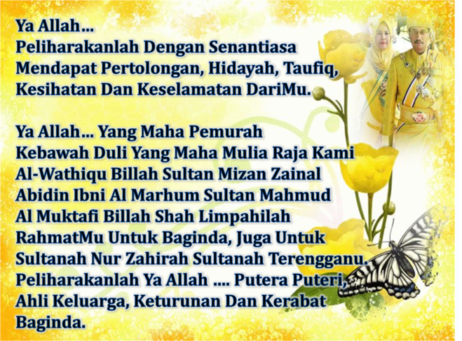

Slide 30
Ya Allah…
Kurniakan kepada negeri kami ini dengan keamanan dan kemakmuran.
Jadikan pemimpin dan penguasa kami orang yang baik dan sentiasa takut serta bertakwa kepadaMu. Dan sentiasa mengharapkan keredhaanMu.
Ya Allah…
Berikanlah taufik kepada pemimpin kami untuk menempuh jalan petunjukMu, Jadikan sikap dan perbuatan mereka sesuai dengan keredhaanMu.

Slide 31
Ya Allah…
Engkaulah tuhan yang Maha Berkuasa, kami bersyukur kehadratMu yang telah mengurniakan kami rahmat dan nikmat, sehingga kami dapat meneruskan usaha kearah memperkukuhkan negeri kami Terengganu Darul Iman, sebagai negeri yang maju, makmur dan sejahtera.

Slide 32
Ya Allah…
Tetapkanlah iman kami,, tingkatkanlah amal kami, kukuhkanlah perpaduan kami, murahkanlah rezeki kami, kayakanlah kami dengan ilmu yang bermanfaat, suburkanlah jiwa kami dengan budi pekerti yang mulia, pimpinlahkami kejalan yang Engkau redhai, lindungilah kami daripada ujianmu yang berat seperti banjir besar, kemarau panjang, wabak penyakit, persengketaan, kemiskinan dan lain-lain.

Slide 33
Ya Allah Muliakanlah Islam dan Orang-orang Islam.
Tolonglah Islam dan Orang-orang Islam serta himpunkanlah mereka di atas landasan kebenaran dan agama. Hancurkanlah kekufuran dan orang – orang yang syirik serta orang munafik dan juga musuh-musuhMu serta musuh-musuh agama.

Slide 34
Ya Allah…
Ampunkanlah Dosa-dosa Kami Dan Saudara-saudara Kami Yang Terdahulu Telah Beriman Dan Janganlah Engkau Biarkan Kedengkian Dalam Hati Kami Terhadap Orang-orang Yang Beriman.Sesungguhnya Engkau Maha Penyantun Dan Maha Penyayang.

Slide 35
Ya Allah …
Kami Telah Menzalimi Diri Kami Sendiri
Dan Sekiranya Engkau Tidak Mengampunkan Kami Dan Merahmati
Kami Nescaya Kami Akan Menjadi
Orang Yang Rugi.
Ya Allah…
Kurniakanlah Kepada Kami Kebaikan
Di Dunia Dan Kebaikan Di
Akhirat Serta Hindarilah Kami
Dari Seksaan Neraka.

Slide 36
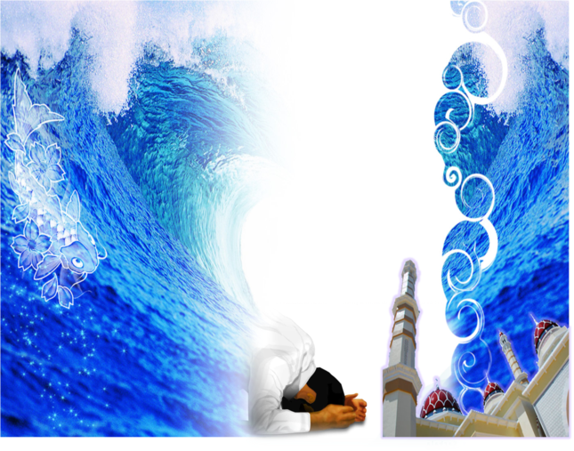
Wahai Hamba-hamba Allah….
Sesungguhnya ALLAH menyuruh berlaku adil, dan berbuat kebaikan, serta memberi bantuan kepada kaum kerabat dan melarang daripada melakukan perbuatan-perbuatan keji dan mungkar serta kezaliman. Ia mengajar kamu (dengan suruhan dan larangannya ini) supaya kamu mengambil peringatan mematuhinya.

Slide 37
Maka Ingatlah Allah Yang Maha Agung Nescaya Dia Akan Mengingatimu
Dan Bersyukurlah Di Atas Nikmat-nikmatnya Nescaya Dia Akan Menambahkan Lagi Nikmat Itu Kepadamu, dan Pohonlah
Dari Kelebihannya, Nescaya Akan Diberikannya Kepadamu. Dan Sesungguhnya Mengingati Allah Itu Lebih Besar (Faedah Dan Kesannya) Dan (Ingatlah) Allah Mengetahui Apa Yang Kamu Kerjakan.

Slide 38
